Slide 1

স্বাগতম

Slide 2
পরিচিতি
শিক্ষার্থী-
শ্রেণীঃ- একাদশ
বিষয়ঃ- ওয়েল্ডিং অ্যান্ড ফেব্রিকেশন-২
সময় - ৪৫ মিনিট
শিক্ষক-
মোঃ রহমত আলী
ইন্সট্রাক্টর
(ওয়েল্ডিং)
বাঞ্ছারামপুর টি এস সি

Slide 3
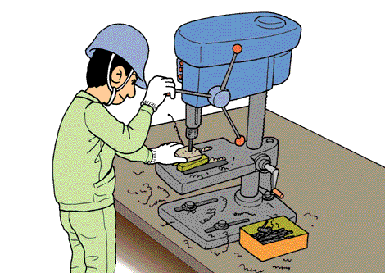
ড্রিলিং পদ্ধতি

Slide 4
শিখনফল-
এই পাঠ শেষে শিক্ষার্থীরা ……..
১। ড্রিলিং কী তা বলতে পারবে ।
২। ড্রিল মেশিনের প্রকারভেদ বলতে পারবে ।
৩। ড্রিল মেশিনের বিভিন্ন যন্ত্রাংশ চিহ্নিত করতে পারবে।
4। ড্রিলিংকরার সময় পালনীয় সতর্কতাসমূহ লিখতে পারবে ।

Slide 5
ড্রিল মেশিনের
প্রকারভেদ
হস্ত চালিত ড্রিল মেশিন
পাওয়ার ড্রিল মেশিন

Slide 6
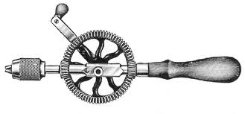
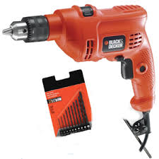
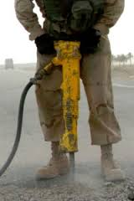
হস্ত চালিত পোর্টেবল
ড্রিল মেশিন
০১.সাধারন হ্যান্ড ড্রিল
০২.ইলেকট্রিক হ্যান্ডড্রিল
০৩.নিউমেটিক হ্যান্ড ড্রিল

Slide 7
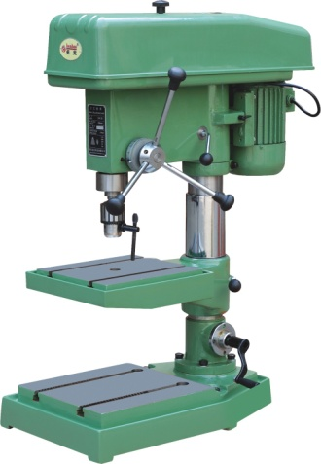
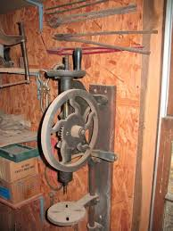
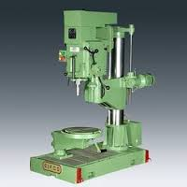
স্থায়ীভাবে স্থাপিত ড্রিল মেশিন
০১। হস্ত চালিত বেঞ্চ
ড্রিল মেশিন
০২। বৈদ্যুতিক বেঞ্চ
ড্রিল মেশিন
০৩। প্যাডেস্ট্যাল
ড্রিল মেশিন

Slide 8
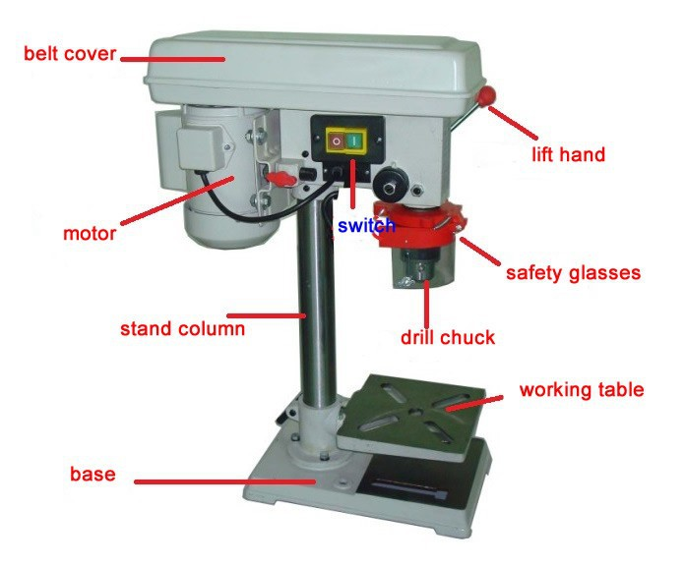
ড্রিল মেশিনের বিভিন্ন অংশ সমূহ
বেল্ট কভার
লিফট হ্যান্ডল
মটর
স্ট্যান্ড কলাম
ড্রিলিচাক
টেবিল
বেইস

Slide 9
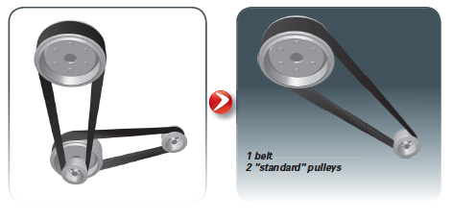
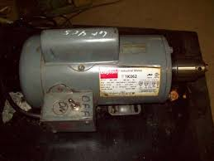
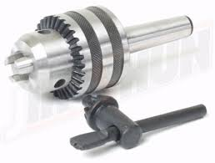
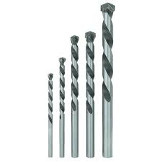
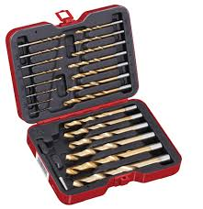
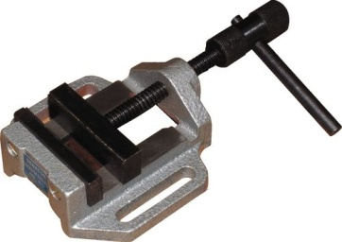
বেল্ট ও পুলি
মটর
ড্রিল চাক
ড্রিল বিট
টেবিল ভাইস
ড্রিল সেট

Slide 10
বেঞ্চ ড্রিলিং পদ্ধতি -
http://youtube.com/watch?v=zf9rgvzjkpY

Slide 11
দলগত কাজ
দলের নাম | বিষয়
“ক” দল | ড্রিল মেশিনের বিভিন্ন অংশের কাজ লিখ।
“খ” দল | সঠিক ড্রিল বিট নির্বাচন পদ্ধতি বর্ণনা কর ।
“গ” দল | ড্রিলিং এর ধাপগুলি বর্ণনা কর।
“ঘ” দল | ড্রিলিংকরার সময় পালনীয় সতর্কতাসমূহ লিখ।

Slide 12
মূল্যায়ন
১। ড্রিলিং বলতে কী বুঝায় ?
২। বিভিন্ন প্রকার ড্রিল মেশিনের নাম বল ।
৩। ড্রিল মেশিনের বিভিন্ন অংশের নাম বল।
4। ড্রিলিংকরার সময় কি কি নিরাপত্তা মুলক সরঞ্জামাদি ব্যবহার করা হয়।

Slide 13
বাড়ীর কাজ
একটি বৈদ্যুতিক বেঞ্চ ড্রিল মেশিনের ফ্রীহ্যান্ড চিত্র অংঙ্কন করে,
বিভিন্ন অংশের নাম চিহ্নিত কর ।

Slide 14
OK
ধন্যবাদ

